Slide 1
Metodologias e Processos de Desenvolvimento de SW
Engenharia de Software
Prof. Eber Assis Schmitz, PhD
Prof. Sildenir Alves Ribeiro, DSc

Slide 2
Plano da Apresentação - Agenda
O produto Software
O processo de produção de Software
Modelos teóricos de processos de produção de software
Modelos práticos de processos de produção de software

Slide 3
O produto software

Slide 4
O produto Software
Software é maleável :
produto pode ser facilmente alterado
mudança deve ser vista como mudança no projeto
Produção de software:
todo esforço na criação
uso intensivo de mão de obra
Possui vários componentes:
Código objeto
Fontes
Plantas de construção
Manuais de uso

Slide 5
Classificação dos atributos de qualidade
Qualidade
aquilo que faz uma coisa boa ou ruim
Qualidades
internas - visíveis aos desenvolvedores
externas - visíveis aos usuários
Qualidades
produto
processo de desenvolvimento
resultados/beneficios da aplicação do produto

Slide 6
Qualidades do produto software (1)
Correção, Confiabilidade e Robustez
Correção: aderência à especificação.
Confiabilidade: confiança que o usuário deposita no SW
Robustez: capacidade de lidar com situações não previstas
Desempenho:
capacidade de uso econômico dos recursos computacionais
Ergonomia:
facilidade de uso, representada pela interface

Slide 7
Qualidades do produto (2)
Manutenção (custo de ):
Manutenção:
corretiva
adaptativa
perfectiva
Portabilidade:
Capacidade de ser executado em vários ambientes
Variações de CPUs e Sistemas operacionais
Interoperabilidade:
Capacidade de coexistir e cooperar com outros Sws.
Sistema aberto: conjunto extensível de aplicações, independentes que cooperam para atuar como um sistema integrado.

Slide 8
Processo de produção de software

Slide 9
Componentes básicos de qualquer processo de produção de software
Especificação
O que?
Projeto
Como?
Construção
Quem faz o quê e quando?
De acordo com o projeto?
Verificação e validação
Foi bem feito?

Slide 10
Qualidades do processo
Produtividade:
Eficiência do processo
Recursos necessários para atingir a qualidade
Pontualidade:
Capacidade do processo de entregar produto no prazo
Problemas: estimativa, mudança de requisitos
Transparência:
Importante para : tomada de decisões, rotação de pessoal
Documentação do processo

Slide 11
Processo versus projeto
Processo de produção de software:
cada produto é diferente dos outros
Cada instância do processo de fabricação
chamada de projeto
Essência dos projetos:
Incerteza (risco)

Slide 12
Ciclo de vida de projetos
Projetos são empreendimentos únicos
envolvem um grau de incerteza.
Projetos são divididos em fases
garantir maior controle
encadear com as operações da empresa.
Ciclo de vida
conjunto de fases

Slide 13
Fases de Projetos
Fase de projeto
conclusão de um ou mais produtos.
Produto de trabalho
tangível e verificável.
Encadeamento de fases:
transferência de informação: p.ex. de requisitos para projeto ou de projeto para construção.
Produtos das fases precedentes:
usualmente aprovados antes do início da fase seguinte.
Fast tracking:
fases em paralelo com um risco tolerável.

Slide 14
Modelos teóricos de processos de produção de software

Slide 15
Modelos de processos de software
Especificam:
quem deve estar envolvido em cada fase;
que parte do trabalho técnico deve ser feita em cada fase.
Insumos, produtos e técnicas

Slide 16
Modelos formais de processos de SW
Seqüencial
Iterativo
Incremental
Espiral

Slide 17
Seqüencial ou Cascata
Viabilidade
Requisitos
Projeto
Cod. Módulos
Integração
Entrega
Manutenção

Slide 18
Cascata
Problemas
dificuldade de estimar com pouca informação
especificação de requisitos é um documento escrito
requisitos mudam
burocrático
Vantagens
simplicidade contratual.

Slide 19
Incremental – (divide and conquer)
Requisitos
Projeto
Projeto
Cod. Mód.
Cod. Mód.
Integraçào
Integraçào
Aceite
Aceite

Slide 20
Incremental
Pontos positivos
Antecipa problemas
Aumenta valor ao cliente
Permite cascata em dois passos
Pontos negativos
Requer que todos os requisitos sejam conhecidos antes

Slide 21
Iterativo
Ouvir o
Cliente
Desenho e
Construção
Avaliação
do Cliente
Boa opção para a definição de requisitos

Slide 22
Iterativo
Iterações:
novos requisitos definidos pelo usuário
novas necessidades de hardware e software
construção rápida
Produto final:
definição do sistema e demais requisitos de qualidade

Slide 23
Iterativo
Pontos positivos
grande interação com o usuário
qualidade da definição da interface
Pontos negativos
expectativa do usuário
compromissos com a tecnologia

Slide 24
Modelo Espiral
4-Avaliar
1-Definir objetivos
2-Avaliar
Alternativas
e Riscos
3-Construir
Notes:
24

Slide 25
Espiral
Combina:
Modelo seqüencial
Modelo iterativo
Cada volta ao longo da espiral gera:
um protótipo
versão mais sofisticada;
Permite:
utilizar a prototipação em qualquer estágio de evolução do produto
manter a sistemática sugerida pelo ciclo de vida clássico.
Notes:
25

Slide 26
Modelos de processos utilizados na prática

Slide 27
Modelos de processo usados na prática
Processo Unificado (Rational Unified Process – RUP ou UP na versão aberta)
Métodos Ágeis
Desenvolvimento baseado em transformações (MDA)

Slide 28
Características do RUP
Premissas:
Sistemas grandes não permitem definir o problema e construir a solução num único passo.
Requisitos irão mudar naturalmente durante o desenvolvimento do projeto.

Slide 29
RUP - Fases e iterações
Fases
Concepção.
Elaboração
Construção
Transição
Iterações:
visam melhor entendimento do produto através de refinamentos sucessivos
atacam os itens de alto-risco de um projeto com maior prioridade
sempre resultam numa versão executável.

Slide 30
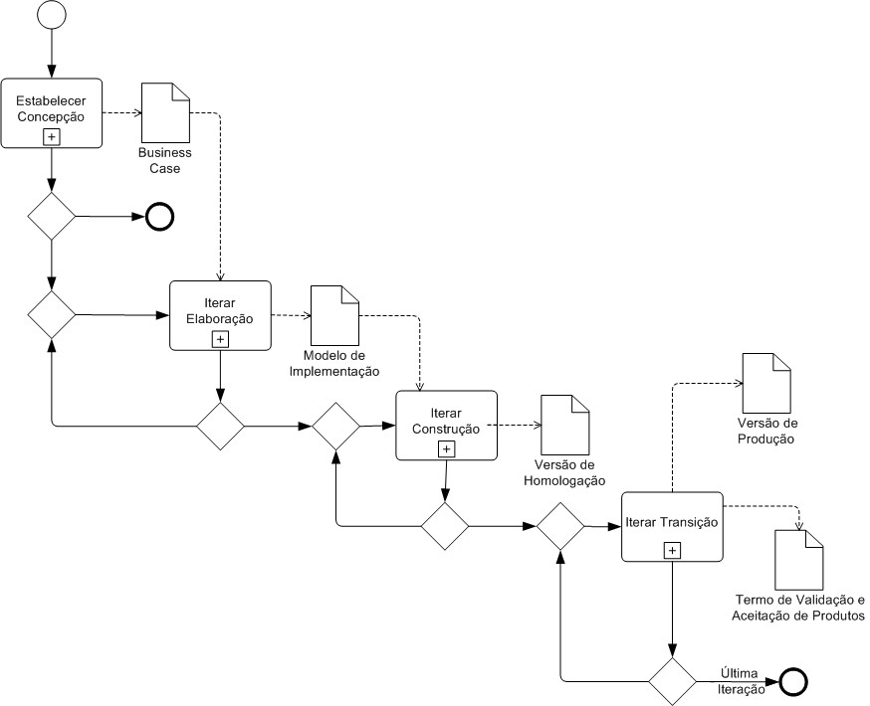
RUP – processo iterativo e incremental

Slide 31
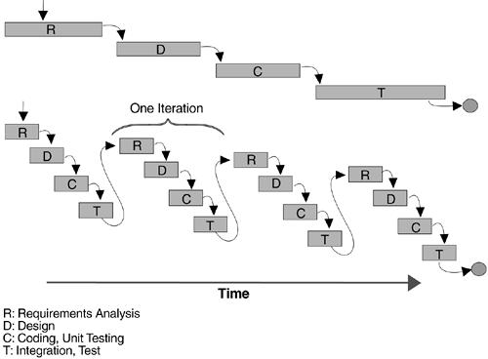
RUP – iterações

Slide 32
RUP – Produtos das Fases (simplificado)
Concepção
Caso do negócio ( business case)
Plano preliminar do projeto
Elaboração
Especificação dos requisitos
Protótipo arquitetural executável (20%)
Construção
Código fonte completo (100%)
Casos de teste
Documentação de uso
Transição
Produto entregue

Slide 33
Métodos Ágeis
Em algumas situações:
Requisitos não são bem conhecidos
Urgência na entrega é maior que os requisitos de qualidade
Sistema não é crítico (usina nuclear, avião, etc)
Documentação não é importante
Vale a pena usar um processo mais expedito
Modelos usados: XP e SCRUM

Slide 34
Modelo de processo: Métodos Ágeis
Estudo
Preliminar.
Definir
Arquitetura
Definir
Incremento
Construir
e
Testar
Integrar
Implantar
Ultimo
Incremento?
Testar
Iteração

Slide 35
Métodos Ágeis – melhores práticas (1)
Participação ativa das partes interessadas
Visão inicial da arquitetura
Documentação mínima e tardia
Especificações executáveis
Modelagem iterativa
(Baseado em Scott Ambler: Agile methods)

Slide 36
Desenvolvimento Dirigido por Modelos (MDA – Model Driven Architecture)
O processo de produção de software é baseado na transformação (automatizada) de modelos.
Define como modelos definidos em uma linguagem podem ser transformados em modelos em outras linguagens.
Exemplo: a geração do esquema do banco de dados a partir de um modelo de classes na UML.

Slide 37
Níveis de modelos na MDA
Computation Independent Model (CIM): modelo do ambiente onde o sistema está inserido. Também chamado de Modelo de Negócio ou Modelo de Domínio.
Platform Independent Model (PIM): modelo do sistema de forma independente de tecnologia.
Platform Specific Model (PSM): modelo do sistema destinaod explicitamente à geração de código e tem uma relação quase 1-a-1 com o código fonte.
Código fonte.

Slide 38
Desenvolvimento dirigido por Modelos (MDA – Model Driven Architecture)
Informações
Sistema
Modelo
CIM
Modelo
CIM
Transformador
CIM-PIM
Informações
Implementação
Transformador
PIM-PSM
Modelo
PSM
Código
Fonte
Transformador
PSM-Fonte
Notes:
38

Slide 39
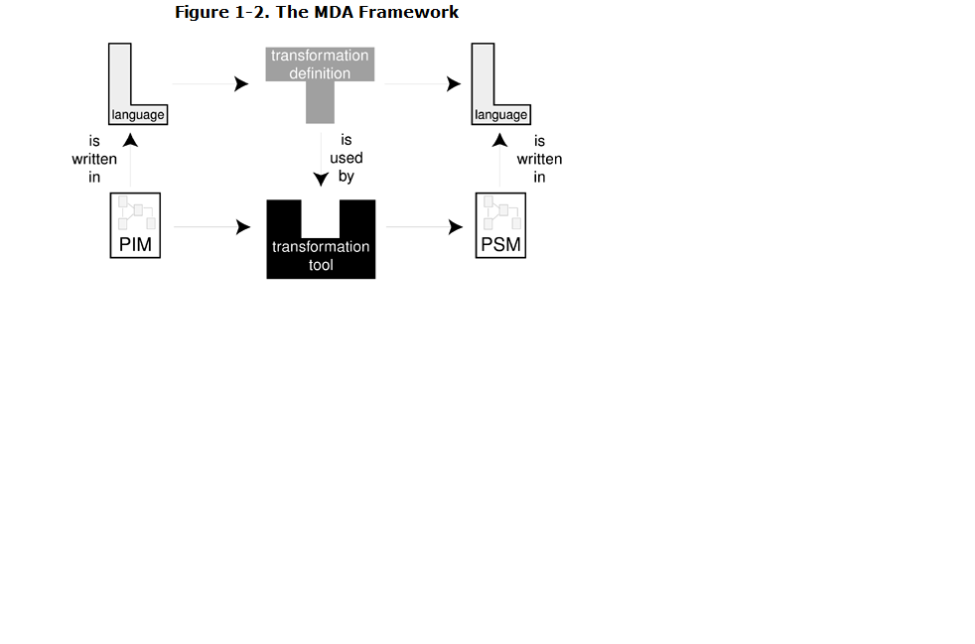
Especificação de transformações na MDA

Slide 40
Desenvolvimento Dirigido por Modelos (MDA – Model Driven Architecture)
Portabilidade:
aumento do reuso, redução do custo e complexidade.
Produtividade:
Permite que os desenvolvedores trabalhem com conceitos comuns.
Ganhos de produtitividade gerados pela automação das transformações.
Suporte multi-plataforma:
Os modelos dos níveis CIM e PIM são independentes de plataforma, requerendo somente diferentes transformadores PIM-PSM .
Facilidade de manutenção:
Alterações de implementação alteram somente o PSM.

Slide 41
Fim da Aula 7
Perguntas?

